Slide 1




Центр карьеры
Центр карьеры КалмГУ
Калмыцкого государственного университета имени Басана Бадьминовича Городовикова
rabota.kalmgu@bk.ru
г. Элиста ул.Пушкина,11
1 корпус, каб. №106

Slide 2


О Центре карьеры
Центр карьеры КалмГУ
Центр карьеры Калмыцкого государственного университета имени Басана Бадьминовича Городовикова - подразделение университета, созданное для развития карьерного потенциала студентов и качественного взаимодействия с выпускниками Университета и кадровыми партнёрами

Slide 3

Поддержка и развитие взаимовыгодного сотрудничества Университета со студентами;
Центр карьеры КалмГУ
Решение вопросов, связанных с построением карьерного трека;
Чем занимается Центр карьеры
Формирование системы партнёрства с ведущими предприятиями и учреждениями Республики Калмыкия и субъектов Российской Федерации

Slide 4



Наша польза
Центр карьеры КалмГУ
357
700
3100+
ТРУДОУСТРОЕННЫХ ВЫПУСКНИКОВ
КАДРОВЫХ ПАРТНЕРОВ
НОВЫХ ВАКАНСИЙ
Число работодателей растёт каждый день
Вакансии обновляются ежедневно
За последние 3 года

Slide 5

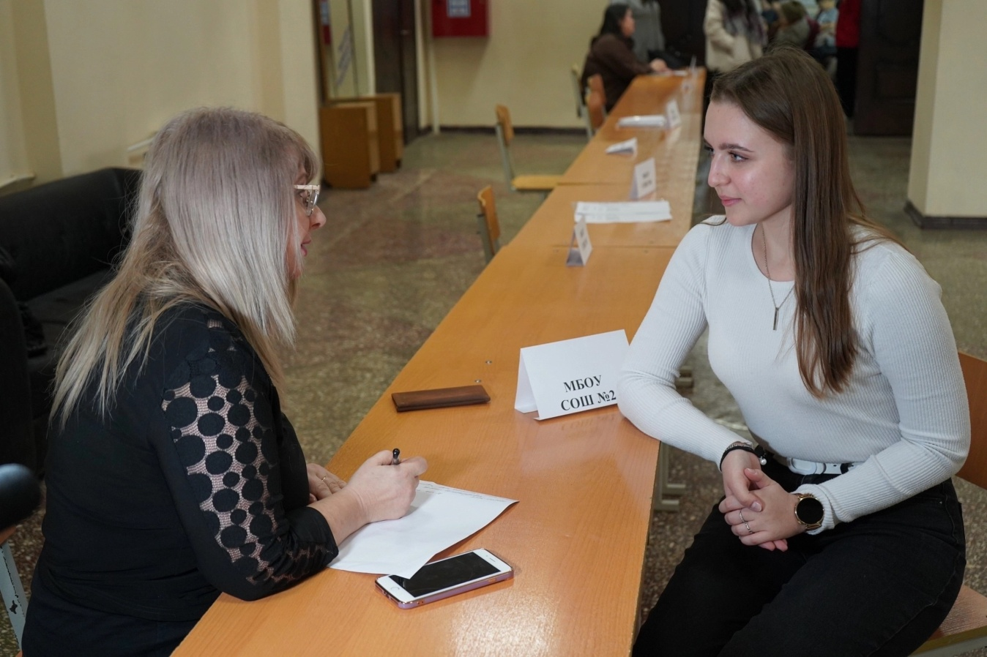
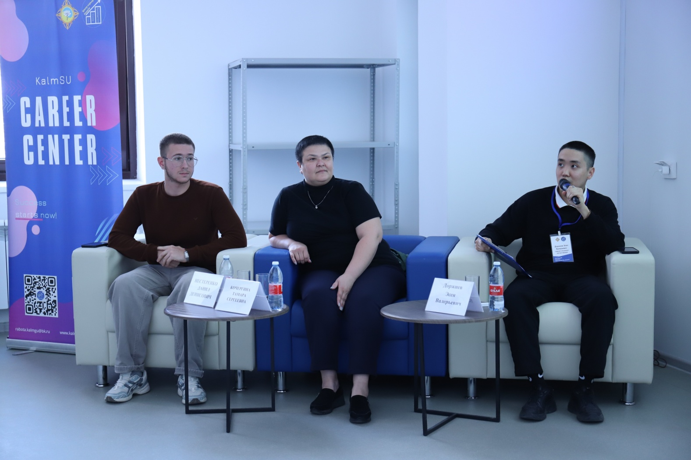
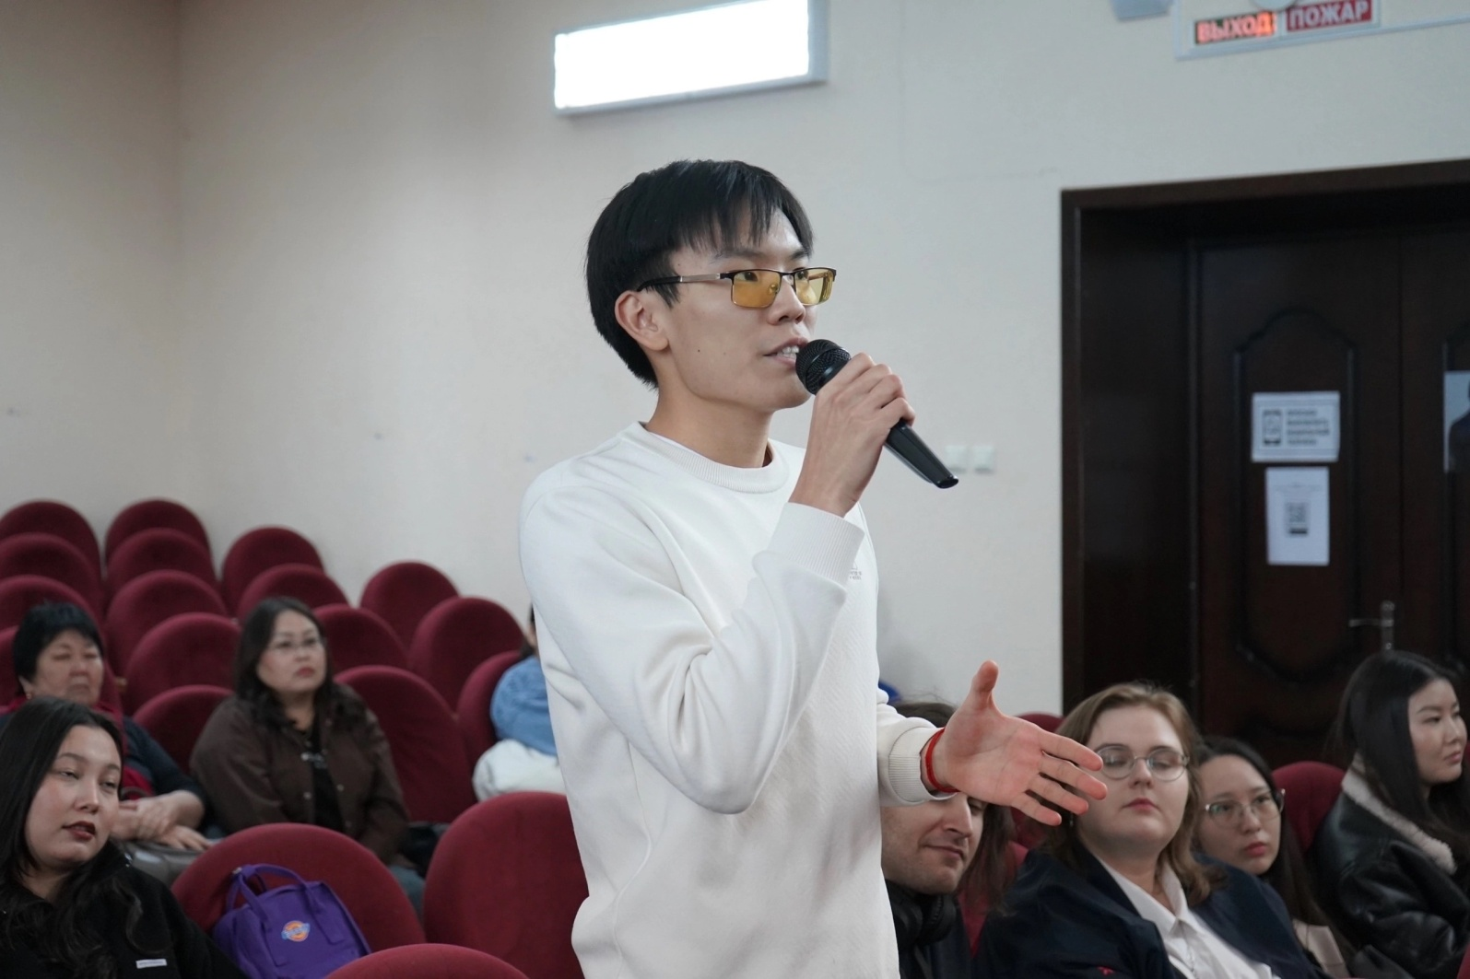
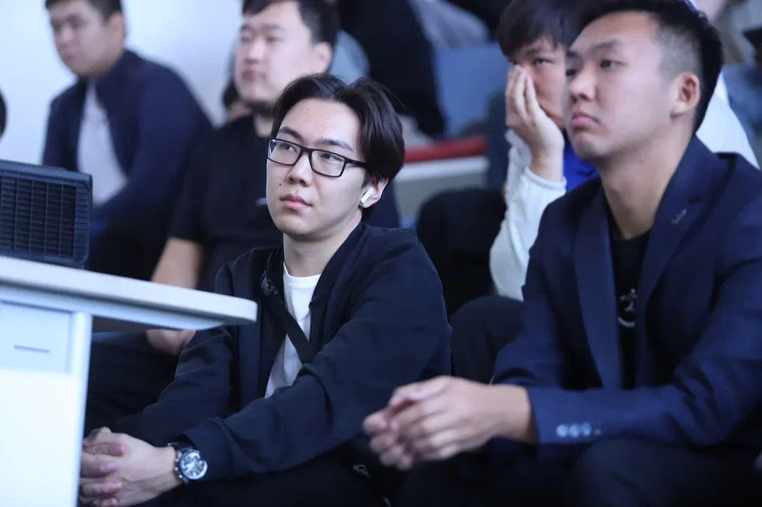
Центр карьеры КалмГУ
Наши мероприятия
День карьеры
с ПАО «Ростелеком»
«Маркет педагогических профессий»

Slide 6

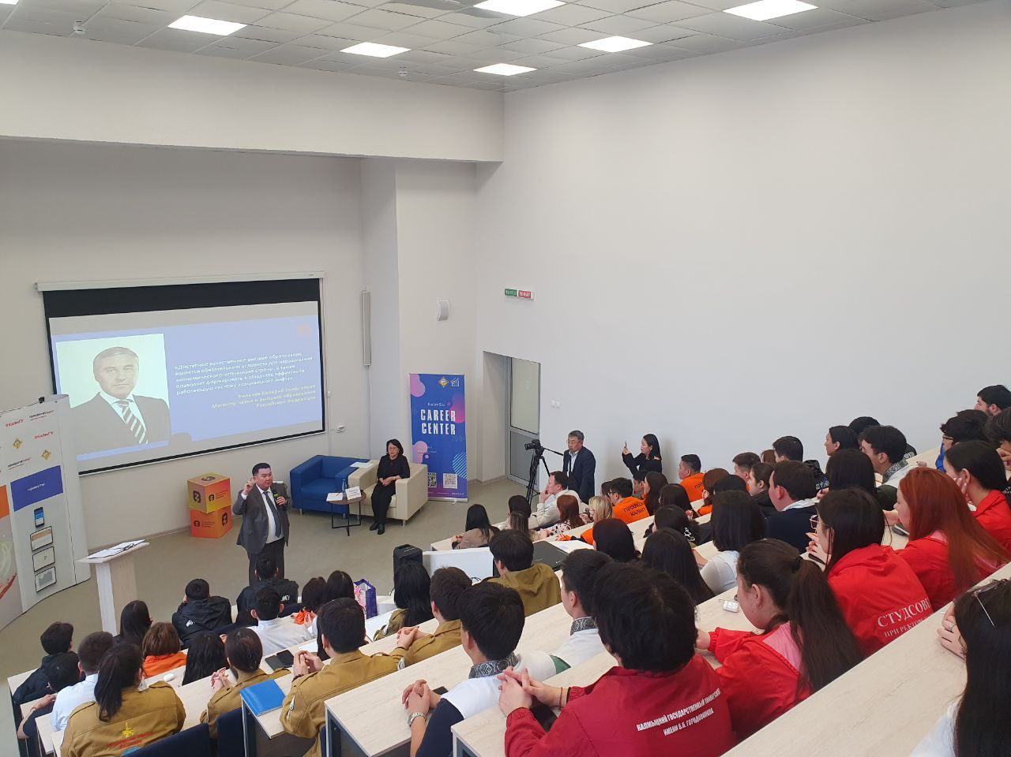
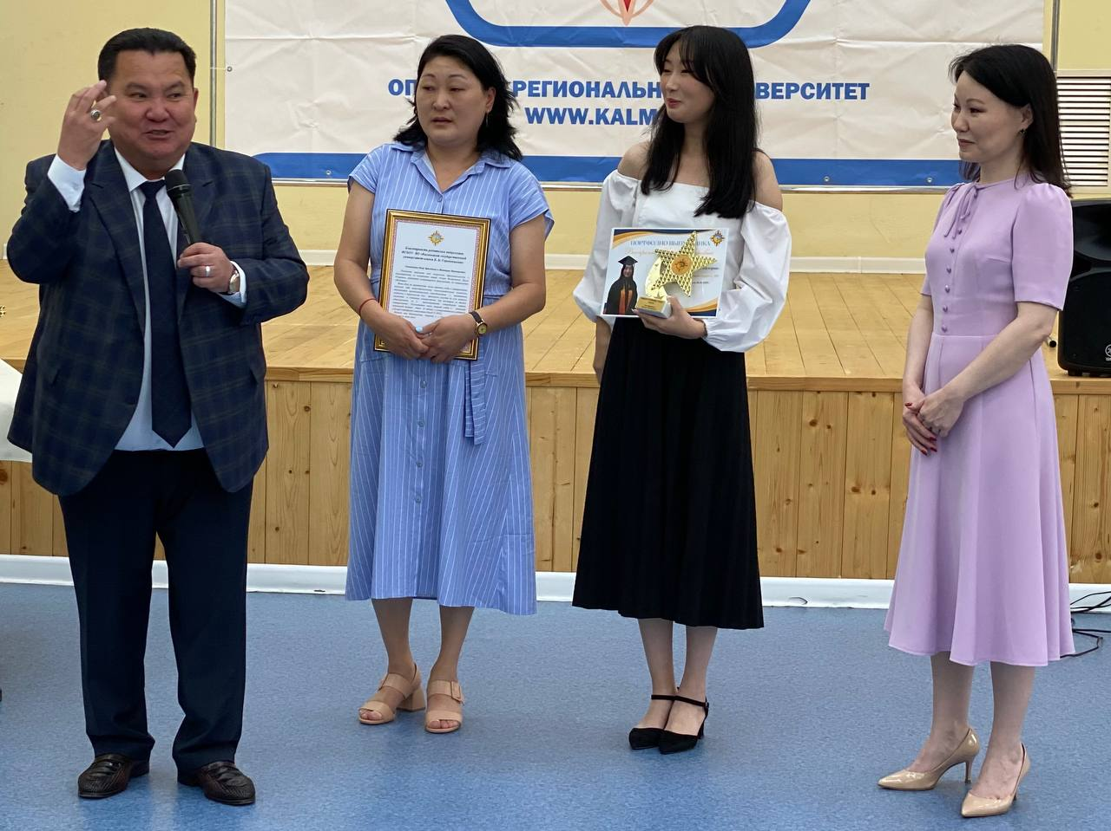
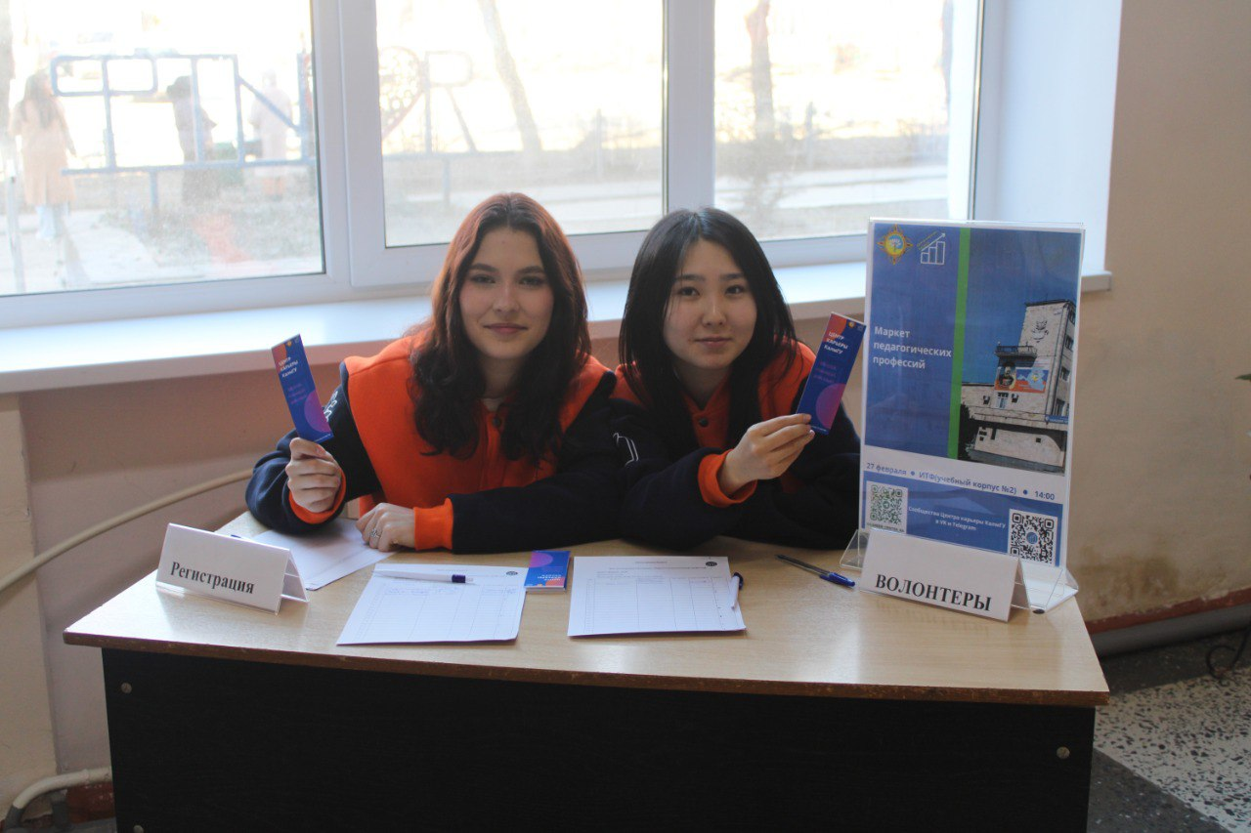
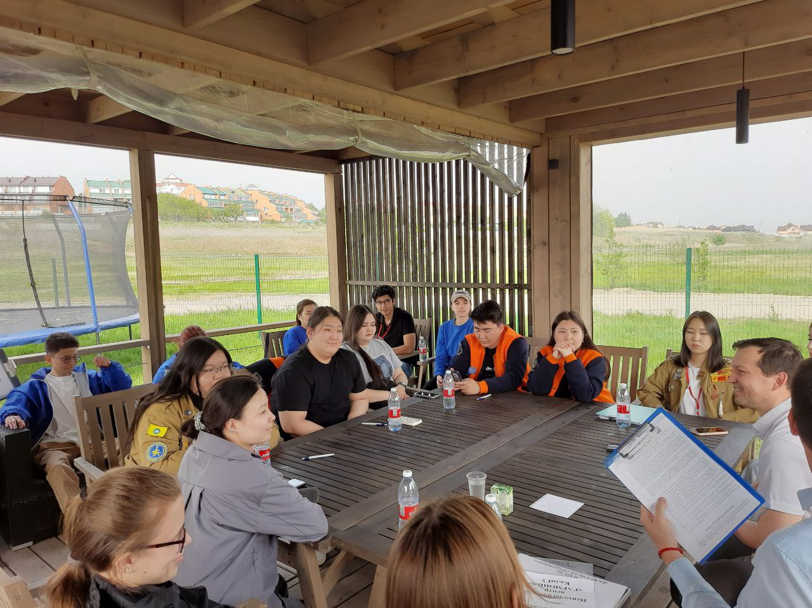
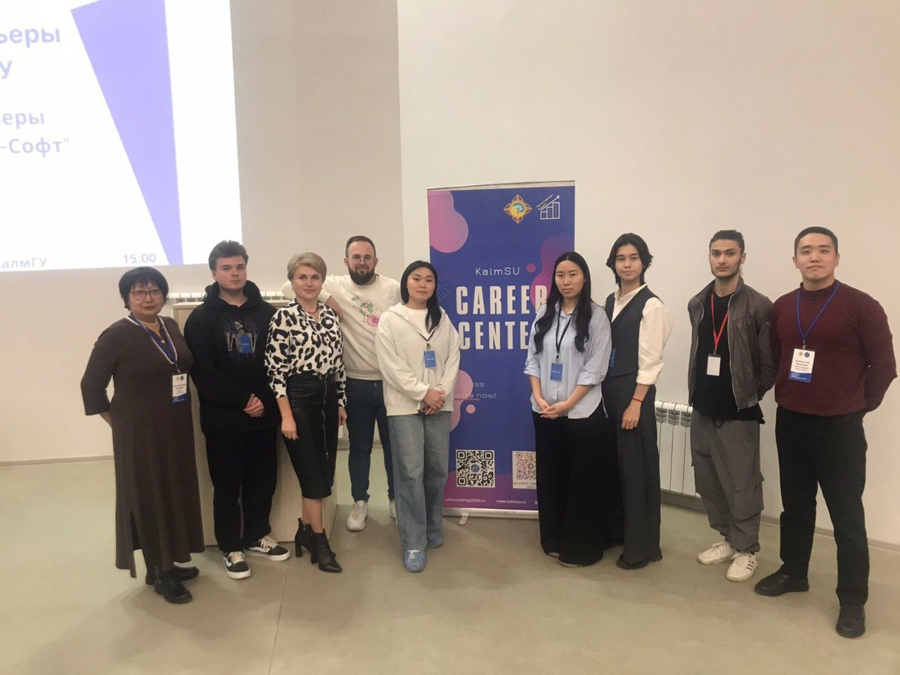
Наши мероприятия в фото
Лекция ректора КалмГУ
по карьерной навигации
Конкурс «Лучшее
портфолио выпускника КалмГУ»
«День карьеры»
Выездная «Лаборатория
карьерной навигации»
День карьеры с
ООО «Рарус-Софт» (г. Волгаград)

Slide 7


Социальные сети Центра карьеры КалмГУ
Центр карьеры КалмГУ
ЦК в Вконтакте
ЦК в Telegram

Slide 8


